Slide 1
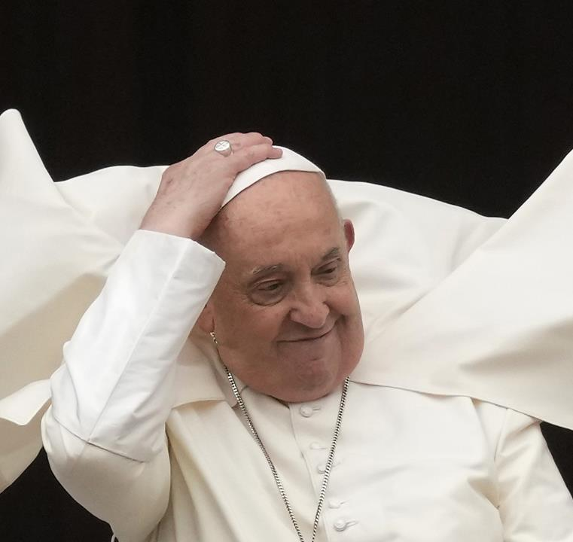
2025 :
LE JUBILé DE L’ESPéRANCE
Notes:
Bienvenue à vous qui désirez mieux connaitre la démarche jubilaire des icônes pèlerines pour mieux la faire vivre aux personnes à qui vous allez pouvoir la proposer. Monseigneur James l’a magnifiquement introduite lors de la messe d’ouverture du Jubilé de l’Espérance le 5 janvier dernier. Il nous a invité à y participer généreusement. Merci de répondre à son appel.
Voici un diaporama qui va vous aider à mieux comprendre, intégrer et mettre en œuvre concrètement cette initiative.
Vous avez dans les mains une mallette qui comporte plusieurs éléments que nous allons découvrir ensemble tout au long de ce diaporama. Il y a notamment 2 documents importants sur lesquels nous allons nous appuyer : le livret d’accompagnement et le passeport du pèlerin.
Le livret d’accompagnement est à destination du porteur d’icône et le passeport du pèlerin est à donner à la personne visitée. Il est important de prendre le temps de bien vous approprier ces outils pédagogiques ainsi que ce diaporama que vous allez maintenant parcourir.

Slide 2
3 POINTS
Pratico-pratique
Qu’est-ce que le Jubilé de l’espérance?
Qu’est-ce que l’icône pélerine?

Slide 3

QU’EST-CE QUE LE JUBILé DE L’ESPéRANCE?
Notes:
Premier point

Slide 4

C’EST :
Une démarche en Eglise : devenir « Pèlerins de l’espérance »
Une vertu : L’espérance qui « indique la direction et le but de l’existence croyante ».
Un grand témoin : la Mère de Dieu, Mère de l’espérance
Une grâce spéciale : la Miséricorde
Un temps : 5 Janvier – 28 décembre 2025
Un style de vie : la patience, car “Dieu est patient avec nous »
Un message central : “L’espérance ne déçoit pas” (Rm 5,5)
Notes:
Sachez que toutes ces réflexions sont inspirées par le texte du Pape François, qu’on appelle la bulle d’indiction: Spes non confundit. L’espérance ne déçoit pas qui explique le sens du Jubilé de cette année: https://www.vatican.va/content/francesco/fr/bulls/documents/20240509_spes-non-confundit_bolla-giubileo2025.html
Nous nous sommes aussi inspirés de la note sur l’indulgence plénière concédée durant le jubilé ordinaire de l’année 2025 annoncé par sa sainteté le Pape François:
https://www.vatican.va/roman_curia/tribunals/apost_penit/documents/rc_penitenzieria-ap_20240513_norme-indulgenza-giubileo2025_fr.html

Slide 5
POUR VIVRE QUOI ?
Une rencontre personnelle avec le Christ
Un moment ecclésial de méditation, de prière et de conversion personnelle
Une espérance “contagieuse” qui ne peut connaître ni barrières ni frontières
Un itinéraire spirituel, comme un long pèlerinage parsemé d’ « oasis de spiritualité »
Notes:
Le jubilé se vit à 3 niveaux :
1 niveau : personnel
2 niveau : ecclésial
3 niveau : d’évangélisation que le Pape appelle « contagion ».
Ces trois niveaux vont se vivre grâce à un itinéraire intérieur parsemé « d’oasis de spiritualité » comme le dit le Pape François.

Slide 6
10 EXEMPLES D’« OASIS » DONNéS PAR L’éGLISE
Prier aux intentions du Saint Père
Accomplir une œuvre de miséricorde
Vivre une démarche de réconciliation
S’unir spirituellement aux événements du Jubilé
Prier le Credo, le Notre Père, le « Je vous salue Marie », un office de la Liturgie des Heures, un chemin de croix, etc.
Dans la mesure du possible, recevoir le sacrement de réconciliation et de l’Eucharistie
Obtenir la grâce de l’indulgence jubilaire pour soi-même ou pour une âme du purgatoire
Donner de l’argent en aumône (pauvres, activités religieuses ou sociales, etc.)
Retrouver la valeur pénitentielle du vendredi
Consacrer une part convenable de son temps libre à des activités bénévoles, en faveur de la communauté, ou à d’autres formes d’engagement
Notes:
Il s’agit d’actes concrets qui manifestent un vrai désir intérieur de conversion, tant au niveau de notre vie personnelle la plus intime qu’au niveau de notre vie sociale pour que nous mettions en oeuvre une réelle justice sociale.
Le dernier paragraphe parle de l’indulgence jubilaire, véritable trésor de l’Eglise et qui est spécifique au jubilé.

Slide 7
QU’EST-CE QUE LA GRACE DE L’INDUL -GENCE JUBILAIRE ?
« Découvrir à quel point la miséricorde de Dieu est illimitée » (Pape François)
Les traces du péché purifiées
Pour soi-même ou pour une âme du purgatoire
A manier délicatement!
Une grâce quotidienne
« Indulgence = miséricorde »
Une démarche concrète
Notes:
Profondément, la grâce de l’indulgence jubilaire, c’est de découvrir à quel point la miséricorde de Dieu est illimité (Pape François) et ce n’est pas pour rien qu’autrefois le terme indulgence était synonyme de miséricorde. Le terme indulgence peut être mal compris car trop chargé de caricatures historiques synonymes d’abus. Je vous invite plutôt à lire l’explication du Pape François lui-même que nous avons repris dans le livret d’accompagnement à la page 10 et dans le passeport du pèlerin page 8.

Slide 8
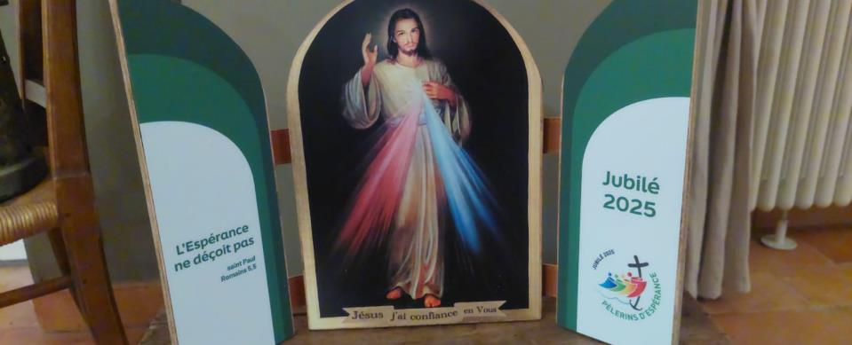
QU’EST-CE QUE L’ICôNE PèLERINE?
Notes:
Deuxième point

Slide 9
AVANT PROPOS:
QUELQUES POINTS D’ATTENTION
L’icône pèlerine est un moyen qu’a béni Monseigneur James pour permettre une large diffusion de la grâce du Jubilé dans le diocèse de Bordeaux auprès des personnes qui ne peuvent se déplacer.
L’icône n’est qu’un moyen, humble et adaptable à chacun, pour l’aider à grandir dans l’amour de Dieu et de son prochain.
Cela ne se veut pas être une méthode « efficace », ni un remède « miracle », ni un passage « obligé », ni même une « recette » magique, encore moins un rituel « contraignant » et « rigide ».
Certaines personnes ne sont pas baptisées, d’autres sont dans une situation où il ne sera pas possible de proposer une démarche sacramentelle. L’accueil de cette icône est ouvert à tous.
Être porteur de l’icône demande donc une grande vigilance, une grande délicatesse et une grande flexibilité dans la proposition afin que personne ne se sente laissé pour compte.
Notes:
A la page 3 du livret d’accompagnement, il y a un avant-propos : ces points d’attention sont essentiels pour ne pas défigurer cette initiative. Vous êtes invités à bien vous en imprégner.

Slide 10
QU’EST-CE QUE L’ICôNE PèLERINE?
- Une manière de rejoindre les personnes qui ne peuvent pas se rendre dans un lieu de pèlerinage.
- Un trait d’union entre les personnes seules et les communautés qui peuvent se retrouver pour prier.
Le pèlerinage est un élément fondamental de tout événement jubilaire.
- Un moyen pour vivre des démarches jubilaires chez soi, pour donner un sens à chaque journée, souvent bien longue.
L’icône est une manifestation de l’Incarnation du Sauveur, une “fenêtre” sur les réalités invisibles du Ciel.

Slide 11
POURQUOI CETTE ICôNE A-T-ELLE été choisie ?
Les portes de l’icône ont été rajoutées pour l’occasion du Jubilé, elles symbolisent le Christ, “la porte du Salut”. Elles évoquent aussi les portes jubilaires qui seront ouvertes dans quelques églises de Rome, et par lesquelles passeront les pèlerins du Jubilé.
Cette icône vient du couvent de Cracovie, et a été peinte en 1934 à la demande du Christ à soeur Faustine, pour répandre la dévotion à la Divine Miséricorde.
De grandes grâces sont attachées à la vénération de cette icône, selon les promesses de Jésus à sœur Faustine.
L’icône du Christ Miséricordieux n’est pas l’icône officielle du Jubilé de Rome. En revanche elle a un lien avec le diocèse de Bordeaux.
En effet, après la révolution, soeur Marie-Thérèse de Lamourous de Barsac, fonda la communauté des soeurs de la Miséricorde à Bordeaux, qui inspira la fondation de Laval, qui elle-même inspira celle de Pologne où entra soeur Faustine Kowalska.
Notes:
Cette diapositive reprend le livret d’accompagnement à partir de la page 5. Vous voyez que cette icône a des portes : elles sont importantes car elles symbolisent le Christ qui est la « porte du salut » (cf. Jn 10,7.9)

Slide 12
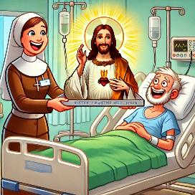
A QUI S’ADRESSE L’ICôNE PèLERINE?
- Les “brûlants”
- Les “éloignés”
- Les « périphéries »
A toute personne malade, âgée, handicapée qui ne pourrait pas vivre une démarche jubilaire à cause de son invalidité.
Pour que personne ne soit oublié, le Saint Père nous rappelle que « l’Église a pour mission d’annoncer le Christ toujours, partout et à tous ».
Notes:
Cette initiative concerne toute personne habitant sur le département de la Gironde, et qui souffre d’une maladie, d’un handicap ou de l’âge avancé, qui l’empêche d’accomplir un pèlerinage dans un lieu jubilaire déterminé par l’évêque. Sachez aussi que certaines icônes sont destinées au milieu carcéral, d’autres sont destinées à des communautés religieuses.
Les trois catégories : Brûlants, éloignés et périphéries reprennent de façon libre les propos du Pape François dans sa première exhortation apostolique La joie de l’Evangile (n°14) où il nous invitait à devenir disciples-missionnaires, à ne pas faire de l’entre-soi, et à se rappeler que Dieu veut que tout homme soit sauvé. https://www.vatican.va/content/francesco/fr/apost_exhortations/documents/papa-francesco_esortazione-ap_20131124_evangelii-gaudium.html#3._La_nouvelle_%C3%A9vang%C3%A9lisation_pour_la_transmission_de_la_foi

Slide 13
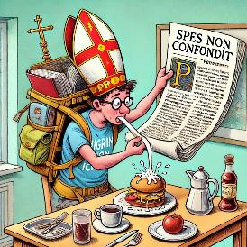
PRéREQUIS
POUR LE PORTEUR
Lire "Spes non confundit“ (“L’espérance ne déçoit pas”, bulle d’indiction du Jubilé)
S’engager personnellement dans la démarche jubilaire.
Être envoyé par l’Eglise (curé, responsable SEM, Aumônerie, responsable de mouvement)
Notes:
Ces prérequis sont essentiels!
Le premier concerne notre intelligence de l’évènement.
Le deuxième met en œuvre notre volonté de conversion personnelle.
Le troisième engage notre lien essentiel avec l’Eglise : c’est-à-dire que nous représentons plus que nous-même en étant porteur de l’icône pèlerine.
Et comme les 72 disciples envoyés en mission par Jésus, nous reviendrons tout joyeux de rendre compte des merveilles de Dieu (cf. Lc 10,17)

Slide 14

PRATICO-PRATIQUE
Notes:
Troisième point

Slide 15
LE RÔLE DU PORTEUR
Préparer et accompagner la visite de l’icône (ouverture et fermeture).
Organiser l’agenda de l’icône pèlerine.
Ne pas hésiter à faire remonter les difficultés rencontrées pour aider les autres équipes.
S’assurer d’avoir suffisamment de moyens pédagogiques pour les visites prévues.
Bien s’imprégner du livret d’accompagnement de l’icône et du passeport du pèlerin.

Slide 16
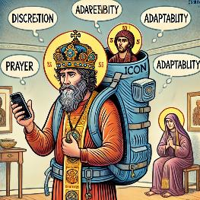
DISPOSITION INTéRIEURE
DU
PORTEUR
Ecoute, intelligence de situation, discernement
Faculté d’adaptation et liberté intérieure pour ajuster au mieux le passage de l’icône chez la personne visitée.
Discrétion
Fidélité dans l’engagement
Engagement personnel dans la prière
Adhésion à l’esprit du Jubilé pour être capable de le transmettre
Notes:
Ont été mises des choses évidentes que vous appliquez déjà certainement dans vos visites. L’avant-dernier paragraphe est important: Faculté d’adaptation et liberté intérieure pour ajuster au mieux le passage de l’icône chez la personne visitée.
Peut-être que pour certaines personnes la visite de l’icône sera le début d’un chemin vers la rencontre du Christ vivant, alors que pour d’autres ce sera la confirmation d’un attachement plus fort à Jésus.

Slide 17

MOYENS A DISPOSITION
Une petite formation de départ pour lancer votre mission (Powerpoint)
Un numéro de téléphone : 07 68 12 40 41
une adresse électronique : icone.pelerine@bordeaux.catholique.fr
Une équipe de formation, de soutien et d’information tout au long de l’année
Une aide logistique (si problème matériel avec l’icône, fourniture de passeports du pèlerin, de chapelets, etc.)
Notes:
En cas de questions, de besoins d’éclaircissement ou de quelconques difficultés rencontrées, n’hésitez pas à nous contacter.
Privilégiez si possible la communication par mail.
N’hésitez pas non plus à nous laisser un message vocal sur le répondeur du téléphone : nous le consulterons très régulièrement.

Slide 18
MATÉRIEL PÉDAGO-GIQUE CONFIÉ
Passeports du pèlerin de l’espérance
Cahier d’espérance (et son stylo)
Chapelets.
Icône pèlerine (et sa housse en tissu)
Petite bougie électrique.
Malette de rangement
Icônes en papier
Livret d’accompagnement
Notes:
Dans la mallette vous trouverez:
L’icône numérotée dans sa housse en tissu.
Le cahier d’espérance et son stylo: c’est la possibilité pour chaque personne visitée d’écrire un témoignage d’espérance vécu et édifiant. Il sera lu par les personnes qui recevront l’icône après. Ce sera la personne elle-même ou vous selon son état qui pourrez l’écrire… ce peut être par exemple, le récit d’une grâce reçue, une prière exaucée, un évènement familial heureux et inattendu, une crainte apaisée… il faut que ce soit très concret.
Le passeport du pèlerin : quand vous le donnerez à la personne, vous êtes invité à le parcourir avec elle. Vous verrez le mot du Pape, de l’évêque, quelques explications sur l’icône et le Jubilé, les chants et les textes pour permettre à la personne de participer au rituel d’ouverture et de fermeture. De la page 16 à la page 20, un extrait du texte du Pape sur l’espérance que la personne pourra méditer seule. A la page 23 le calendrier officiel du Jubilé qui présente tout le déploiement du Jubilé au cours de l’année 2025 : cela peut être autant d’intentions de prière.
Une icône (triptyque) à offrir à la personne visitée quand vous reprenez l’icône en bois.
Des chapelets à disposition si besoin.
Une petite bougie électrique à allumer devant l’icône.
Enfin, votre livret d’accompagnement. En bas de la page 2 vous trouverez nos coordonnées. Ce livret vous est utile pour comprendre l’esprit du Jubilé et la démarche des icônes pèlerines. Il vous est aussi nécessaire pour le rituel d’accueil de l’icône comme pour celui de son départ de chez la personne visitée.

Slide 19
ACCUEIL DE L’ICÔNE
Discerner avant de proposer la venue de l’icône en parlant auparavant du Jubilé et de cette proposition.
Temps de célébration (adaptation nécessaire) : voir rituel proposé.
Explication du “Cahier d’espérance”.
Prévoir un lieu digne pour accueillir l’icône (ex: napperon, fleurs, etc.).
Établir avec la personne visitée la durée de présence de l’icône chez elle.
Remettre le passeport du pèlerin, et le parcourir ensemble.
Voir s’il est possible d’envisager un temps de prière avec le voisinage autour de l’icône.
Notes:
Vous avez à la page 15 du livret d’accompagnement le petit rituel proposé pour l’accueil de l’icône pèlerine chez la personne visitée. Tous les textes et chants proposés dans ce rituel sont aussi dans le passeport du pèlerin.
Vous verrez certains passages sur fond jaune : c’est ce qui nous a semblé important à garder, mais encore une fois, tout est modulable. Vous êtes invité à lire attentivement l’intégralité du rituel pour être très à l’aise avec et savoir l’adapter en fonction des besoins et de l’état de la personne visitée.
Un point d’attention : on ne vient pas sans prévenir chez quelqu’un avec l’icône « sous le bras ». C’est dans une visite antérieure que vous allez discerner s’il est opportun ou non de proposer cette démarche.
L’icône peut rester quelques jours voire une semaine, chez la personne visitée. Mais suivant sa situation elle pourra tout aussi bien ne rester qu’un bref moment.

Slide 20
DÉPART DE L’ICÔNE
Temps d’échange avec la personne visitée.
Fermeture de l’icône pèlerine (voir rituel proposé).
Remise de l’icône en papier.
Possibilité de remplir le Cahier d’espérance.
Voir s’il est adapté de proposer la communion sacramentelle. Si oui, l’apporter à ce moment-là.
Voir s’il est adapté de proposer le sacrement de réconciliation. Si oui, contacter le prêtre.
Notes:
Vous avez un rituel proposé à la page 21 du livret d’accompagnement.
A propos du sacrement de réconciliation : c’est une démarche importante du Jubilé. Le proposer demande beaucoup de délicatesse, de tact. Sachez que la personne a pu être sensibilisé à ce sujet en lisant la page 7 du passeport du pèlerin.
Votre rôle est d’être facilitateur pour permettre au prêtre de venir visiter la personne. A propos de l’Eucharistie, si la personne le désire, le départ de l’icône peut être le bon moment pour qu’elle puisse communier.
Comme l’indique le dernier point, n’oubliez pas de lui offrir l’icône en papier.

Slide 21
CONCLUSION
"Soyez contagieux d’espérance dans vos paroles et vos gestes."
"Accueillir l’icône, c’est accueillir le Christ lui-même."
"Vivez cette mission avec joie et confiance."
357 jours de grâce!
Notes:
Un mot d’ordre : « soyez contagieux dans vos paroles et vos gestes » en vivant cette mission avec joie et confiance.
Et pour cela n’hésitez pas à prendre un vrai temps personnel d’assimilation de cette initiative.
Il sera certainement fructueux d’en parler aussi entre vous, en équipe. Vous pouvez aussi vous faire ambassadeur de cette initiative en prenant le temps de présenter ce diaporama à d’autres personnes.
Dans le cas du service évangélique des malades, faites-le préalablement connaitre à votre curé. Peut-être donnez-vous une date après ce temps d’assimilation pour vous lancer : par exemple à partir de la Chandeleur (2 février) ou au tout début du carême (5 mars).
Merci beaucoup pour votre mission, pour votre implication. Merci pour le temps précieux que vous consacrez à cette initiative jubilaire.
Soyez bénis.

